Slide 1
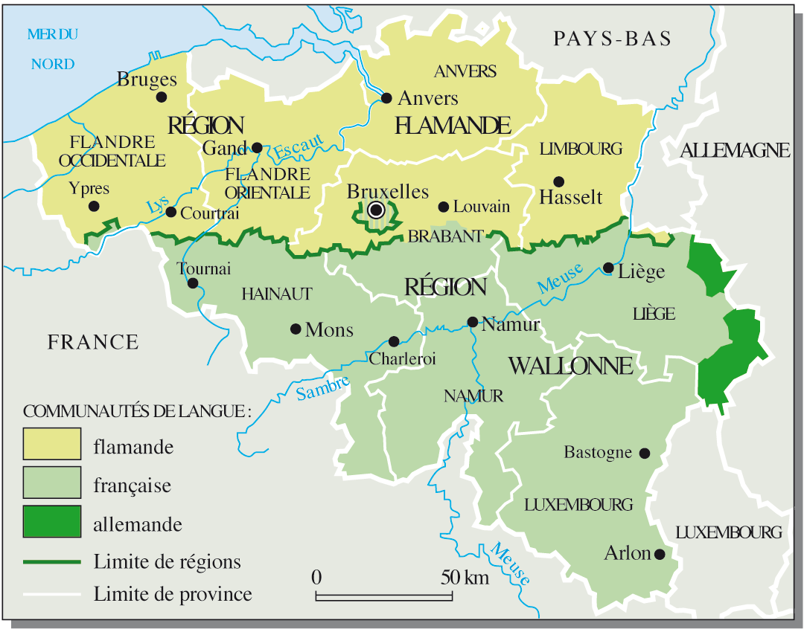
Introduction à la littérature belge d’expression française
Symbolisme
et
Surréalisme

Slide 2
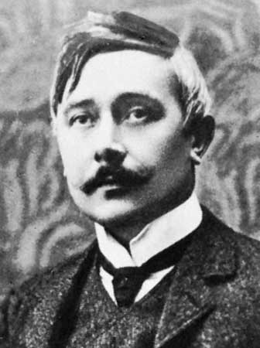
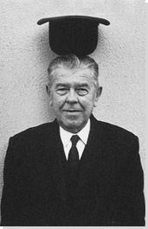
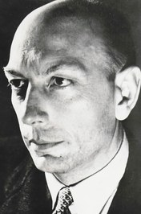
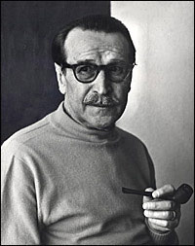

Slide 3
La Belgique Le Royaume de Belgique
monarchie constitutionnelle fédérale à régime parlementaire
Date de naissance : le 4 Octobre 1830
Roi des Belges : Philippe de Belgique
Superficie totale 30 528 km2
Population totale (1er mars 2017) 11 356 191 habitants

Slide 4
La division territorial
Art. 1 La Belgique est un État fédéral qui se compose des communautés et des régions.
Art. 2 La Belgique comprend trois communautés : Communauté française, Communauté flamande et Communauté germanophone.
Art. 3 La Belgique comprend trois régions : Région wallonne, Région flamande et Région bruxelloise.
Art. 4 La Belgique comprend quatre régions linguistiques : région de langue française, région de langue néerlandaise, région bilingue de Bruxelles-Capitale et région de langue allemande.

Slide 5
Division linguistique
La Belgique a trois langues officielles : l'allemand, le français et le néerlandais
La langue néerlandaise : 60 %
La langue française : 38 %
La langue allemande : 2 %
La population belge est répartie comme suit :
1,1 million d'habitants vivent en région bruxelloise (9,74 %)
6,1 millions en région flamande (57,80 %)
3,4 millions en région wallonne (32,46 %)
0,25 million des germanophones

Slide 6
Les trois communautés belges

Slide 7
Les trois régions belges

Slide 8
Les quatre régions linguistiques belges

Slide 9
Communes à facilités de la frontière linguistique

Slide 10
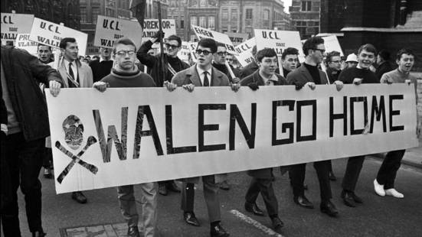
Affaire de Louvain - une université francophone en territoire flamand
pour les Belges francophones le Walen buiten
pour les Belges néerlandophones Leuven Vlaams
le 5 novembre 1967 et le 31 mars 1968
la flamandisation de l'Université catholique de Louvain
la scission entre la Katholieke Universiteit Leuven (KUL) et l'Université catholique de Louvain (UCL)
le 20 octobre 1972, la première rentrée académique eut lieu à Louvain-la-Neuve

Slide 11
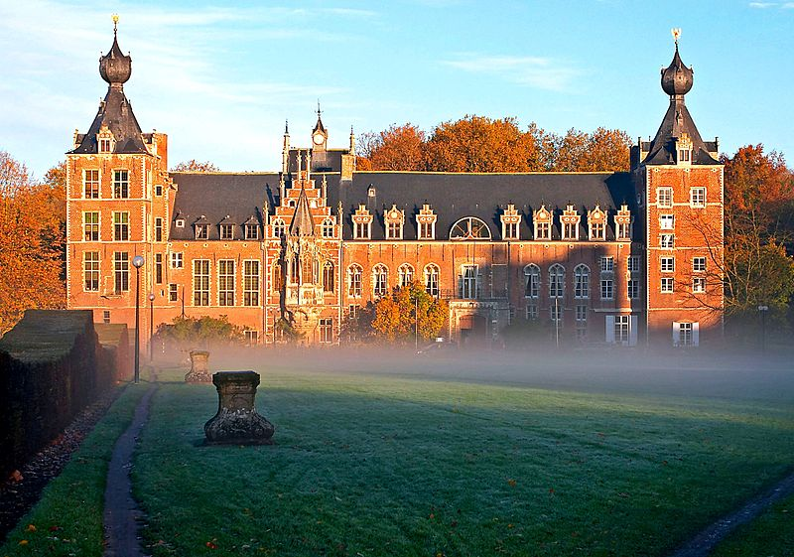
Katholieke Universiteit Leuven

Slide 12
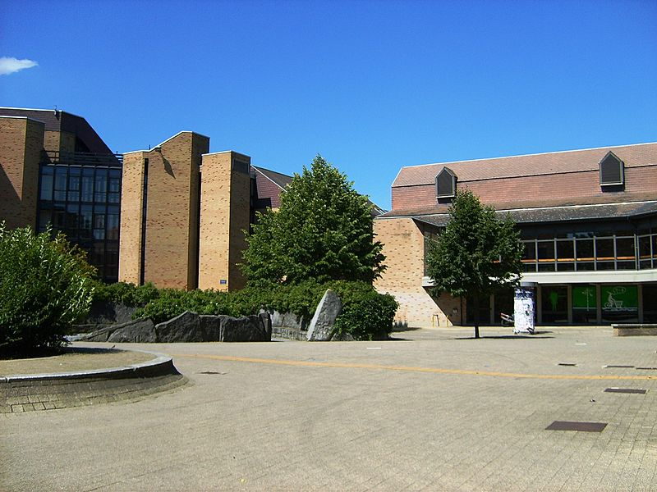
Université catholique de Louvain

Slide 13
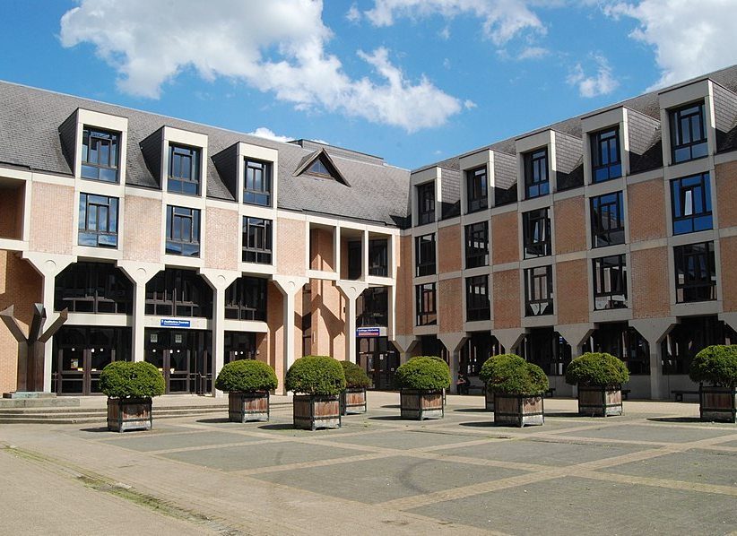
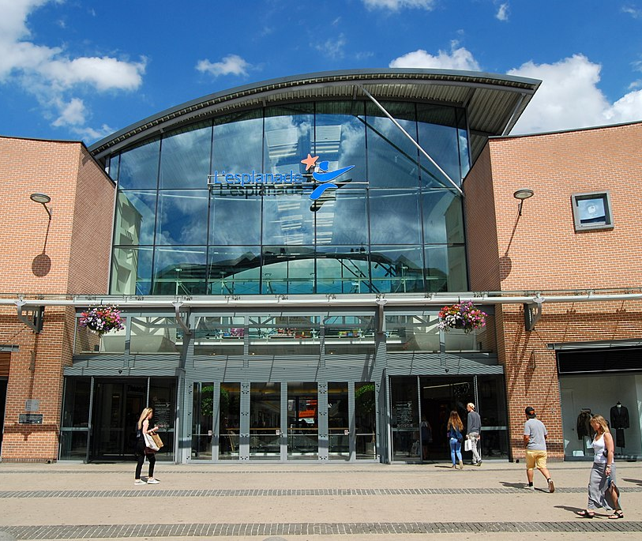
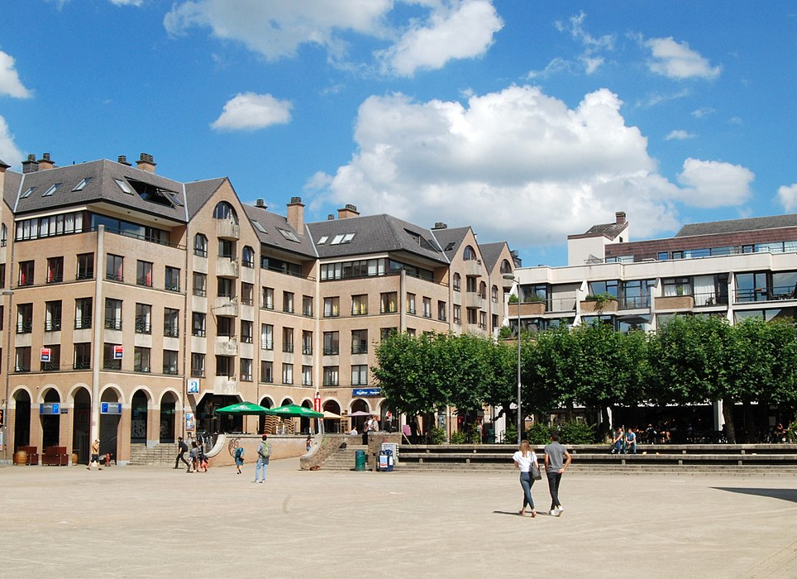
Louvain-la-Neuve, ville des années 70

Slide 14
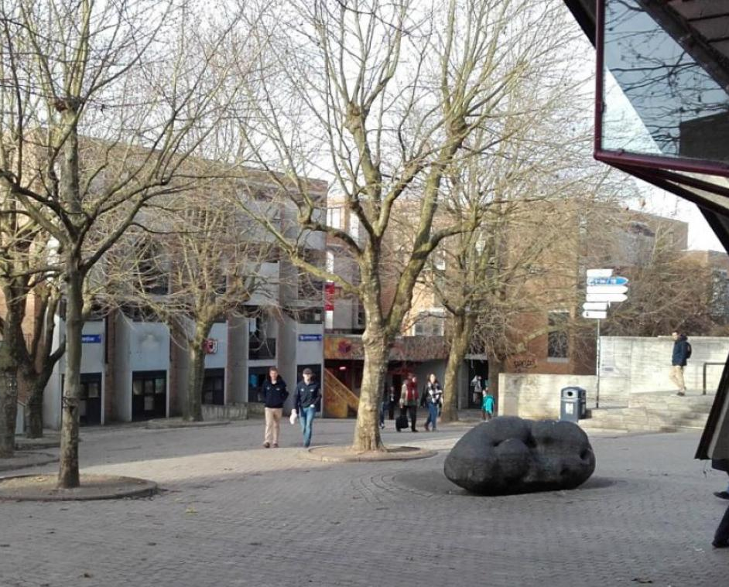
Née d’une crise politico-linguistique
les premiers travaux commencent le 20 janvier 1969
La ville de Louvain-la-Neuve est inaugurée le 20 octobre 1972

Slide 15
Louvain-la-Neuve en 1970

Slide 16
Louvain-la-Neuve en 1972

Slide 17
Louvain-la-Neuve en 1984

Slide 18
Louvain-la-Neuve en 20.. quelquel chose

Slide 19
Schtroumpf vert et Vert Schtroumpf
un « tire-bouschtroumpf » vs.
un « schtroumpf-bouchon »
les habitants du nord du village vs. les habitants du sud du village

Slide 20
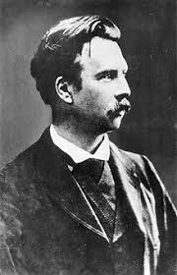
Charles de Coster
27 août 1827 – 7 mai 1879
La Légende et les Aventures héroïques, joyeuses et glorieuses d'Ulenspiegel et de Lamme Goedzak au pays de Flandres et ailleurs, 1867

Slide 21
Œuvres
Légendes flamandes. Paris : Michel Lévy frères; Bruxelles : Méline, Cans et comp., 1858.
Contes brabançons (1861). Édition moderne : Contes Brabançons suivi de Le voyage de noce. Bruxelles : Labor, 1997.
La Légende et les Aventures héroïques, joyeuses et glorieuses d’Ulenspiegel et de Lamme Goedzak au Pays de Flandres et ailleurs (1867). Éditions modernes : Bruxelles : La Renaissance du Livre, 1959.

Slide 22
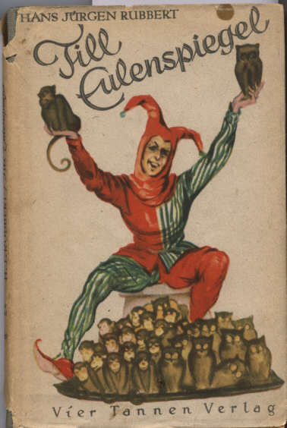
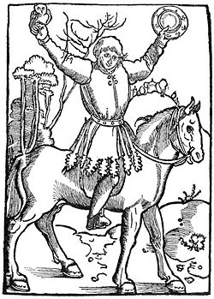
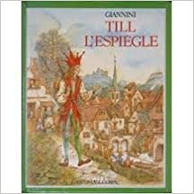
Till l'Espiègle
Till Eulenspiegel en allemand,
Dyl Ulenspegel en bas-allemand,
Tijl Uilenspiegel en néerlandais,
Till Ulenspiegel en français
sans compter des variantes orthographiques : Thyl, Thijl...

Slide 23
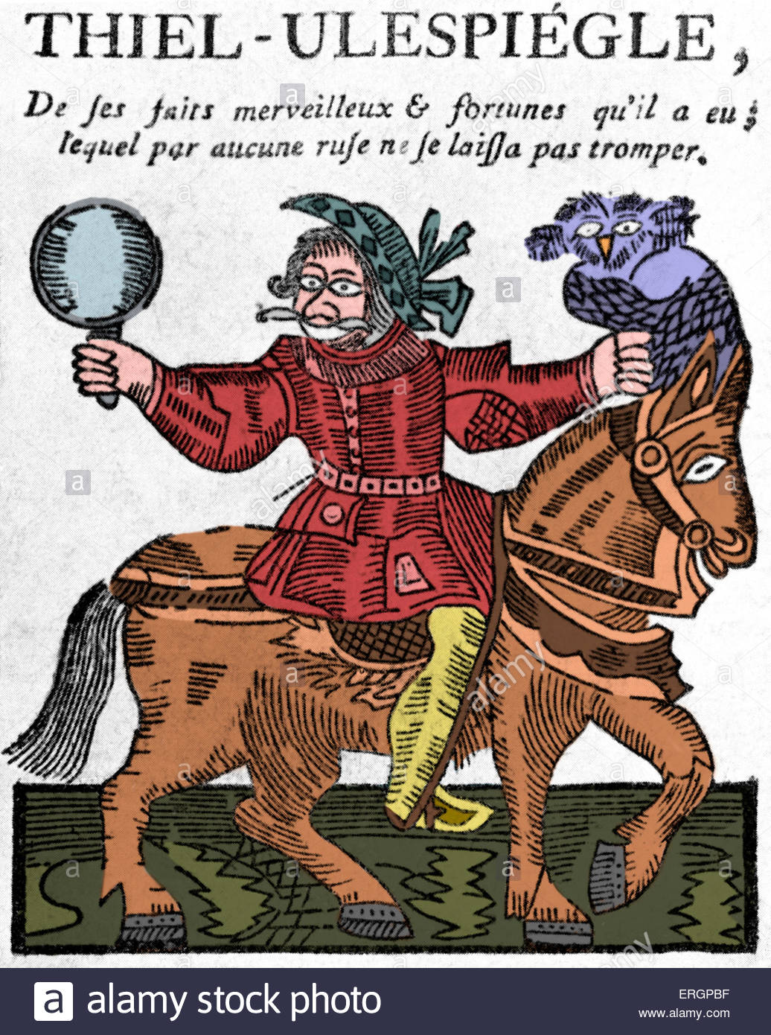
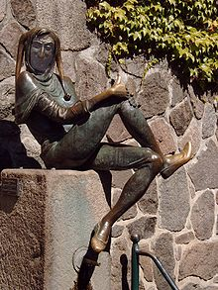
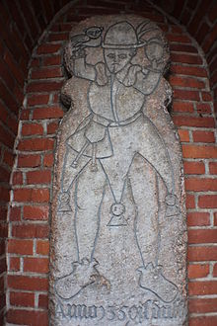
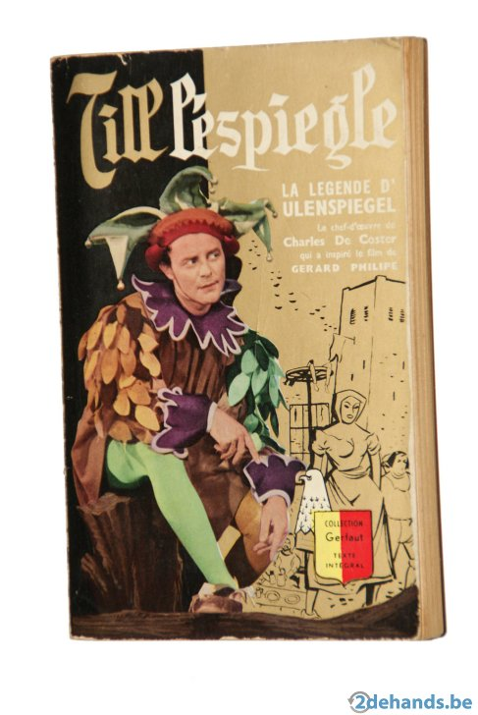
Till l'Espiègle

Slide 24
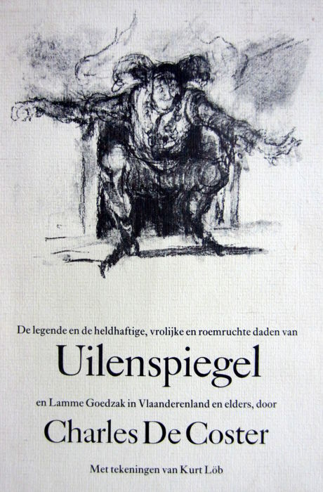
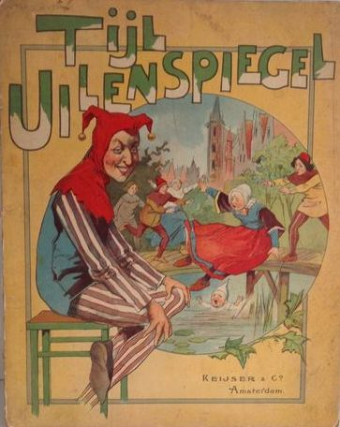
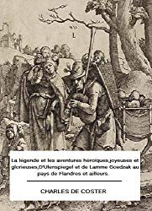
Les éditions et les rééditions

Slide 25
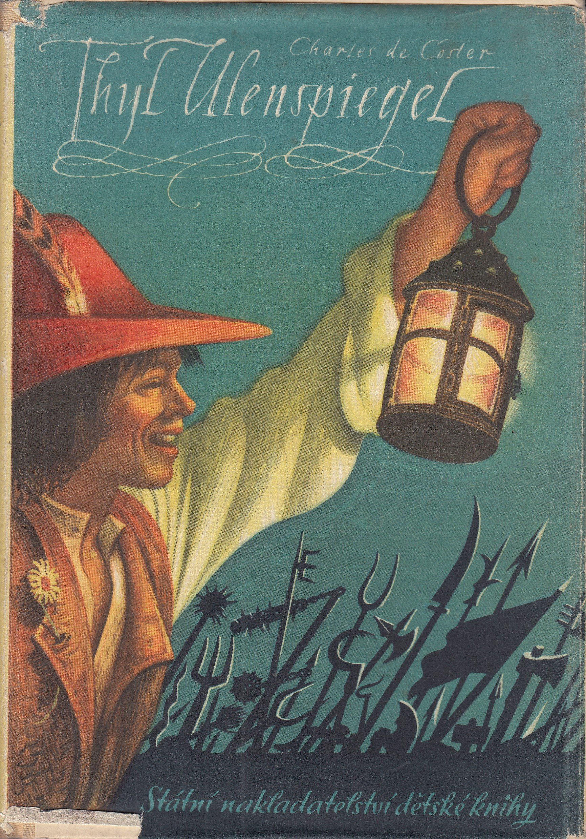
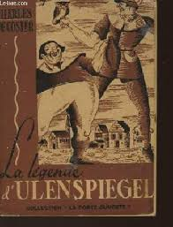
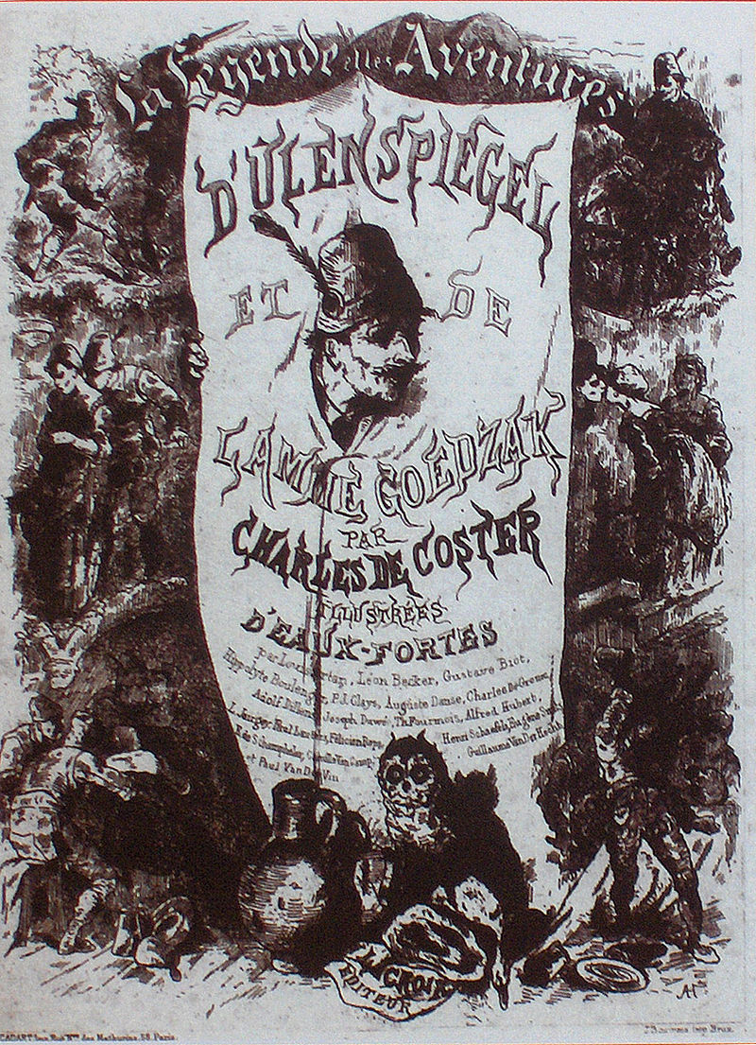
Les éditions et les rééditions

